Slide 1
Microsoft Excel
Classi 1B-1F | Informatica | Prof.ssa Fabretti | a.s. 2023/24

Slide 2
Impariamo facendo.
A FINE LEZIONE, OGNI VOLTA CHE SPEGNETE IL PC, CARICATE I VOSTRI LAVORI SUL VOSTRO GOOGLE DRIVE.

Slide 3
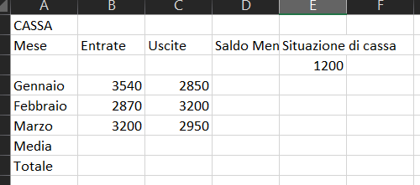
Scarica il file da Classroom e salvalo con titolo “Nome Cognome Esercizio 4”

Slide 4
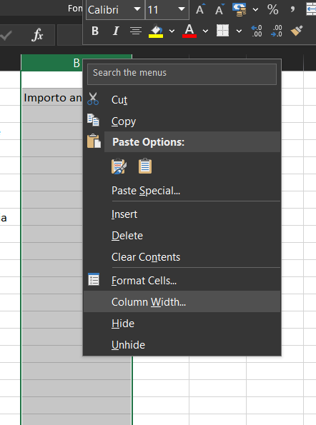
2. Seleziona le colonne A, B, C, D, E e Imposta la larghezza delle colonne selezionate a 14
Clicca col destro sul numero della riga o sulla lettera della colonna
Seleziona “larghezza righe” o “larghezza colonne”
Inserisci la dimensione desiderata

Slide 5
3. Seleziona le righe 1 e 2 e imposta l’altezza a 30
Clicca col destro sul numero della riga o sulla lettera della colonna
Seleziona “larghezza righe” o “larghezza colonne”
Inserisci la dimensione desiderata

Slide 6
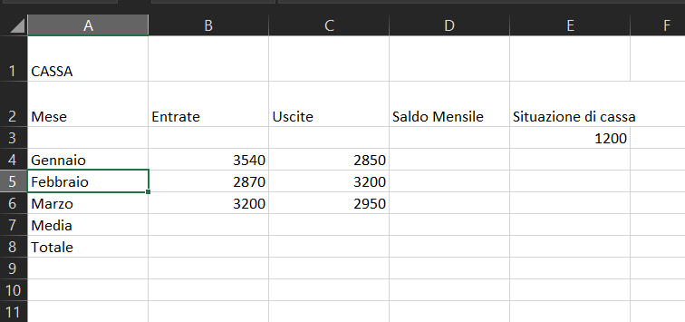
Result

Slide 7
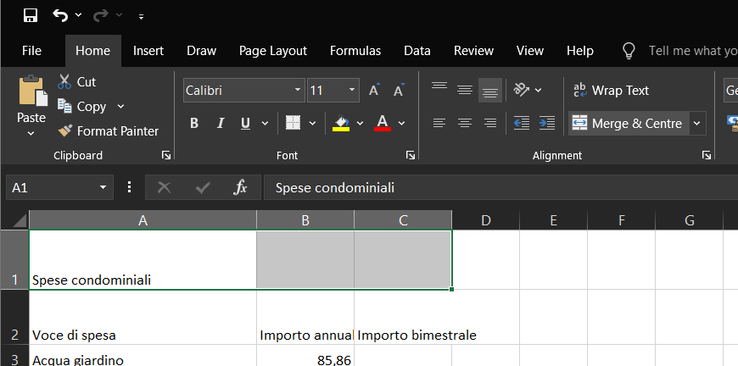
4. Seleziona la colonna E e imposta il testo a capo
Clicca sulla cella di partenza e trascina fino alla cella di arrivo

Slide 8
5. Seleziona le righe 1 e 2 e imposta l’allineamento verticale al centro

Slide 9
6. Seleziona la cella A1 e metti in corsivo il contenuto della cella

Slide 10
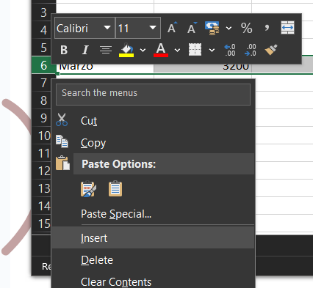
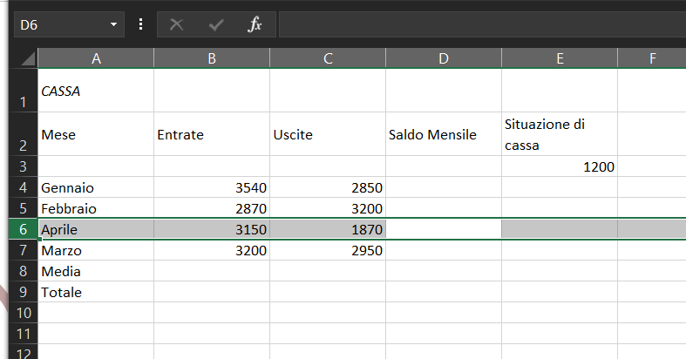
7. Prima della riga 7, aggiungi una nuova riga e inserisci i seguenti dati: Aprile, 3150, 1870

Slide 11
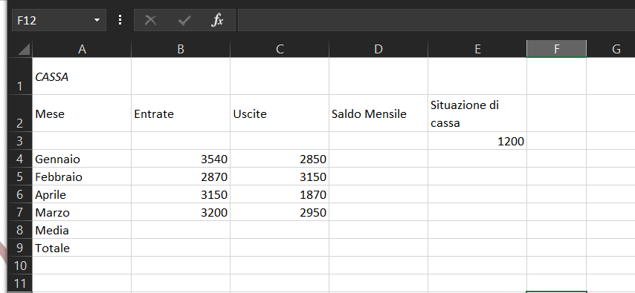
8. Sostituisci il valore della cella C5 con il nuovo valore 3150

Slide 12
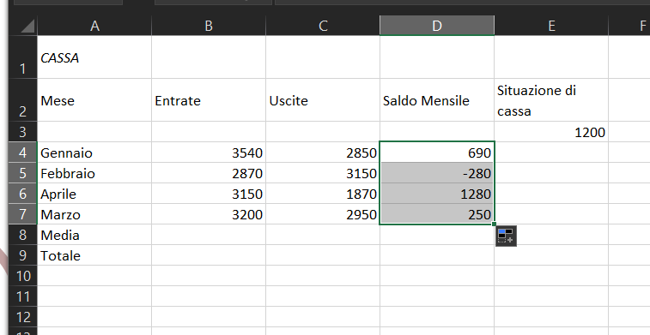
9. Inserisci nella cella D4:D7 la formula corretta per calcolare il Saldo Mensile come differenza tra Entrate ed Uscite

Slide 13
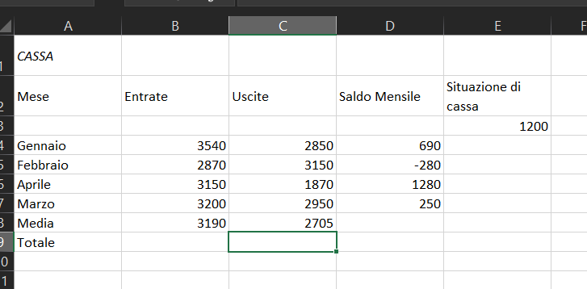
10. Inserisci nelle celle B8:C8 le formule che calcolano la media dei valori B3:B7 e C3:C7

Slide 14
11. Inserisci nelle celle B9:C9 le formule che calcolano la somma dei valori B3:B7 e C3:C7

Slide 15
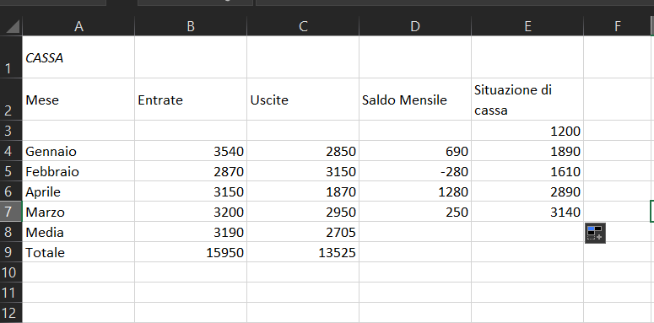
12. Inserisci nella cella E4 la formula per sommare la Situazione di cassa al mese precedente e il Saldo mensile al mese corrente

Slide 16
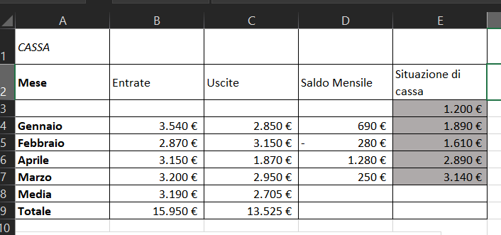
13. Seleziona l’intervallo di celle da A1 a E9
Imposta Tutti i bordi alle celle selezionate

Slide 17
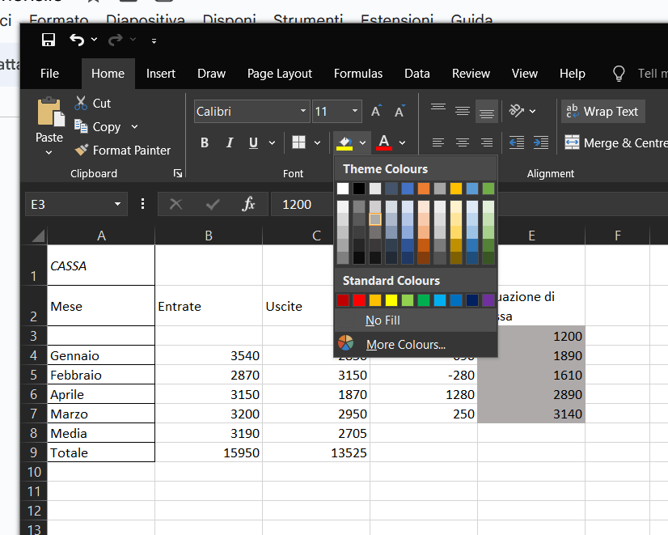
14. Seleziona le celle da E3 a E7
Colora di grigio chiaro lo sfondo delle celle selezionate

Slide 18
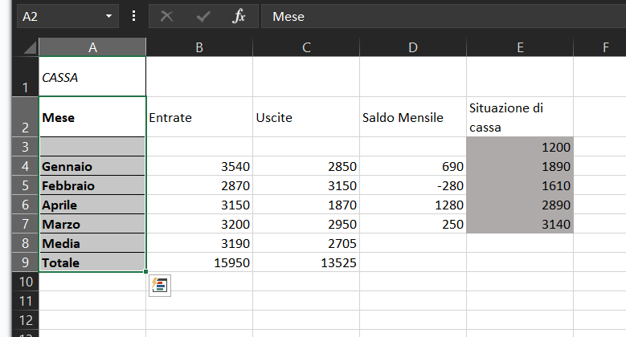
15. Seleziona le celle da A2 a A9
Imposta le celle selezionate a grassetto

Slide 19
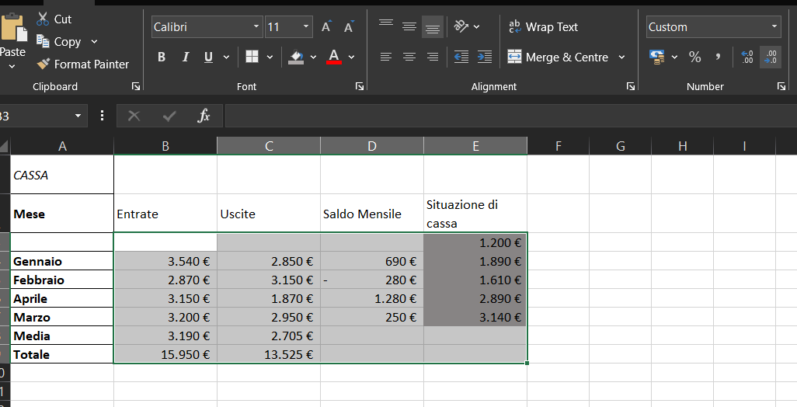
16. Seleziona l’intervallo di celle da B3 a E9 eFormatta il contenuto di tali celle utilizzando il formato valuta e nessuna cifra decimale

Slide 20
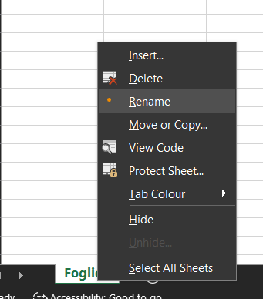
17. Rinomina Foglio1 in Cassa

Slide 21
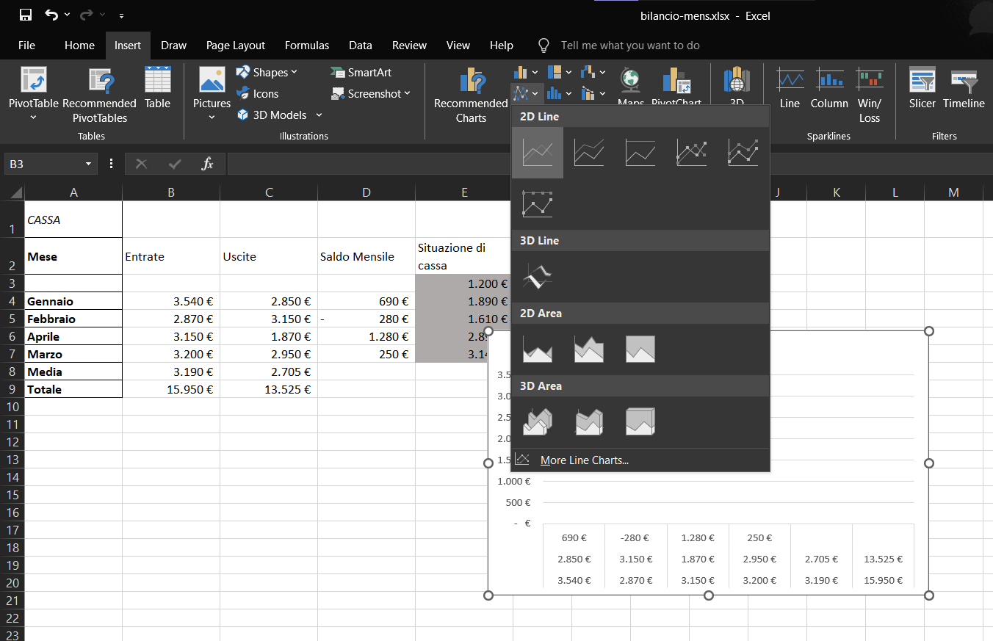
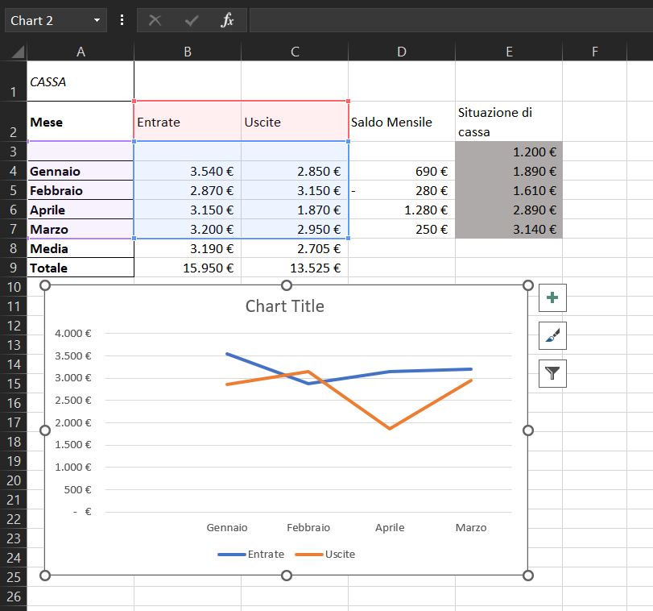
18. Torna al foglio cassa e seleziona l’intervallo A2:C7
crea un grafico a linee con i dati selezionati

Slide 22
19. Dai al grafico il nome di BILANCIO 2021

Slide 23
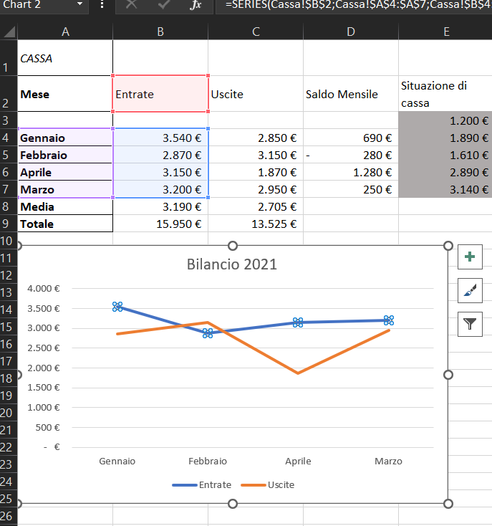
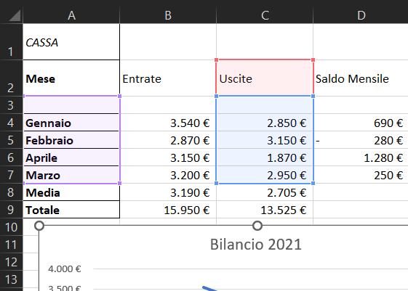
20. Modifica la selezione dei dati del grafico, nascondendo il riferimento alle celle vuote
Clicca su una delle righe del grafico e poi trascina il quadratino agli angoli delle caselle in uso per cambiare le caselle in uso, togliendo quelle vuote

Slide 24
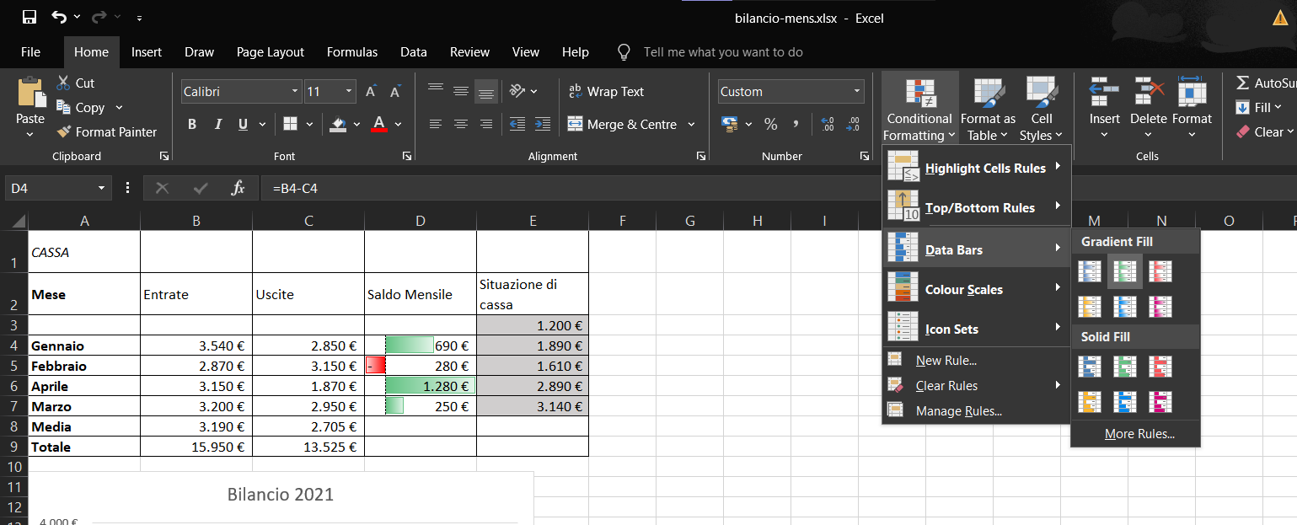
21. Seleziona i dati di saldo mensile e imposta la formattazione condizionale con barre, colore a scelta

Slide 25
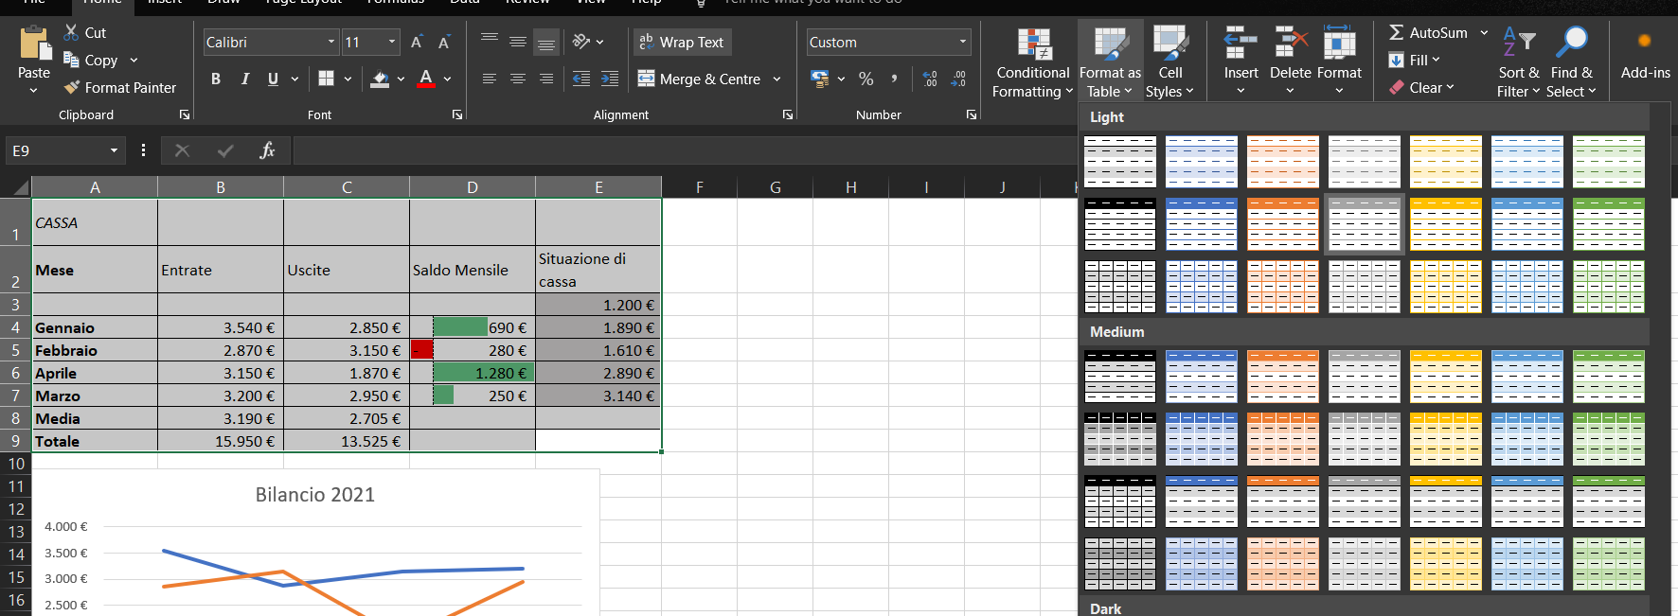
22. Formatta la tabella “come tabella”, scegliendo lo stile che preferisci

